Slide 1


第5章 目标规划
第1节 目标规划的数学模型
第2节 解目标规划的图解法
第3节 解目标规划的单纯形法
第4节 应用举例

Slide 2
第5章 目标规划
第1节 目标规划的数学模型
第2节 解目标规划的图解法
第3节 解目标规划的单纯形法
第4节 应用举例

Slide 3
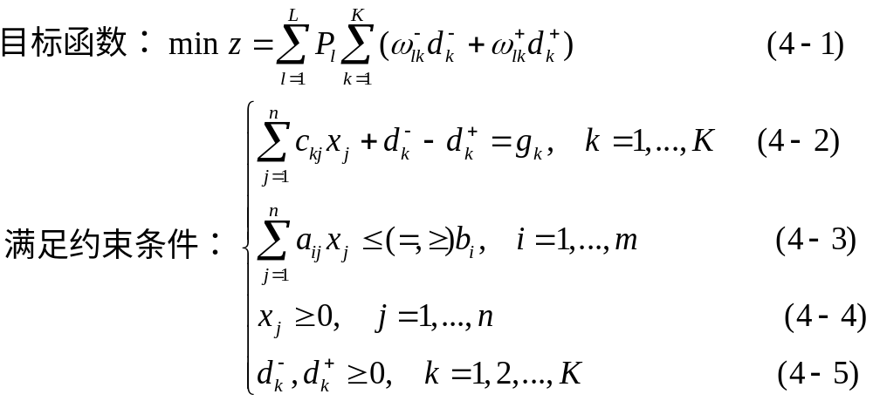
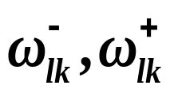
第3节 解目标规划的单纯形法
目标规划的数学模型结构与线性规划的数学模型结构形式上没有本质的区别，所以可用单纯形法求解
为权系数

Slide 4
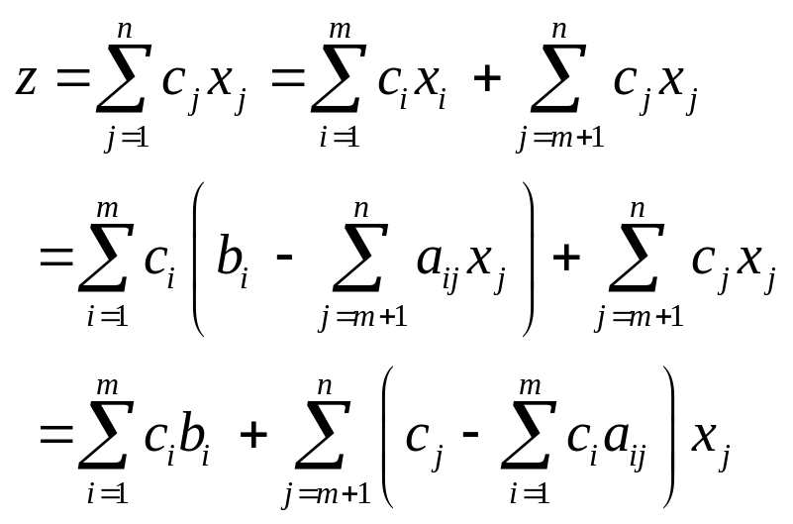

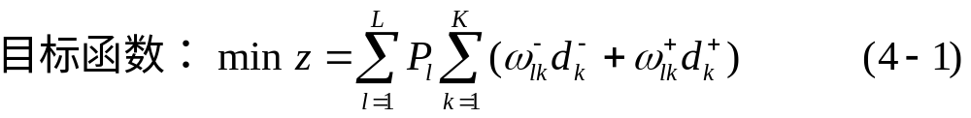
第3节 解目标规划的单纯形法
目标规划的数学模型结构与线性规划的数学模型结构形式上没有本质的区别，所以可用单纯形法求解
但要考虑目标规划的数学模型一些特点，作以下规定：
(1) 因目标规划问题的目标函数都是求最小化，所以以c_{j}-z_{j}≥0 (j=1, 2, …，n)为最优准则
(2) 非基变量的检验数中含有不同等级的优先因子，即

Slide 5
第3节 解目标规划的单纯形法
目标规划的数学模型结构与线性规划的数学模型结构形式上没有本质的区别，所以可用单纯形法求解。但要考虑目标规划的数学模型一些特点，作以下规定：
(1)因目标规划问题的目标函数都是求最小化，所以以c_{j}-z_{j}≥0 (j=1,2,…，n)为最优准则
(2)非基变量的检验数中含有不同等级的优先因子，即
因P₁>>P₂>>…>>P_{K}；从每个检验数的整体来看：检验数的正、负首先取决于P₁的系数α_{1j}的正、负
若α_{1j}=0，这时此检验数的正、负就取决于P₂的系数α_{2j}的正、负，其余可依此类推

Slide 6
解目标规划问题的单纯形法的计算步骤：
(1) 建立初始单纯形表，在表中将检验数行按优先因子个数分别列成K行，置k=1
(2) 检查该行中是否存在负数，且对应的前k-1行的系数是零。若有负数取其中最小者对应的变量为换入变量，转(3)。若无负数，则转(5)
(3) 按最小比值规则确定换出变量，当存在两个和两个以上相同的最小比值时，选取具有较高优先级别的变量为换出变量
(4) 按单纯形法进行基变换运算，建立新的计算表，返回(2)
(5) 当k=K时，计算结束。表中的解即为满意解。否则置k=k+1，返回到(2)

Slide 7
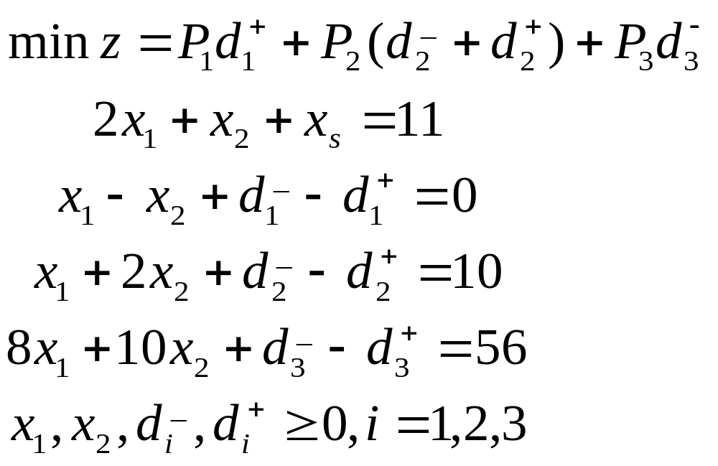
例2：用单纯形法求解目标规划问题

Slide 8
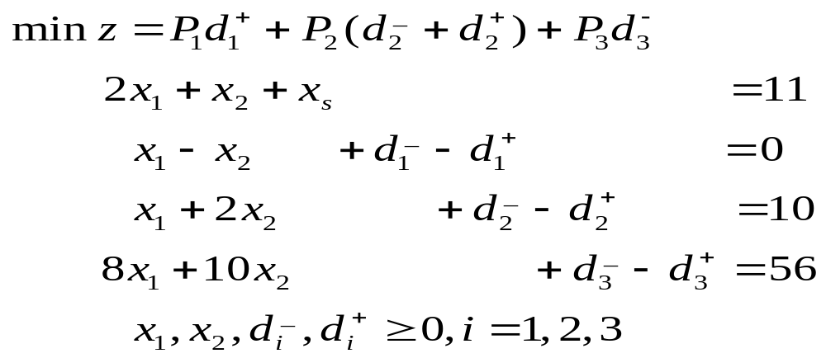
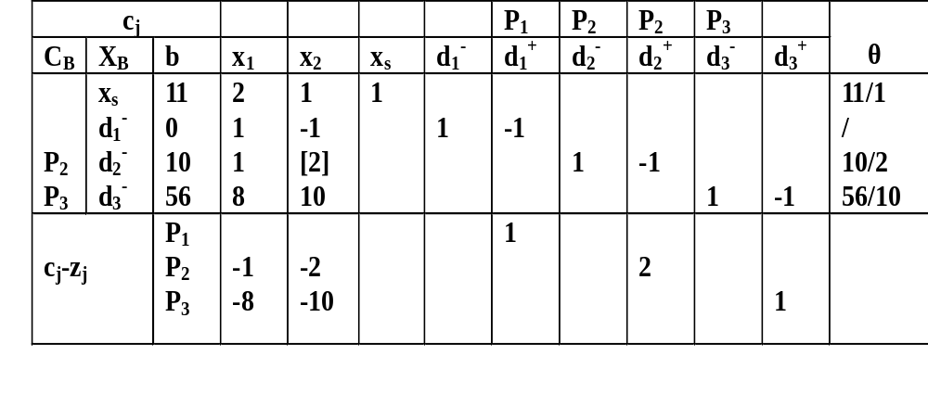
(i)取x_{s}，d₁⁻，d₂⁻，d₃⁻为初始基变量，列初始单纯形表
-P₂-8P₃
-2P₂-10P₃
0-0
0-0
P₁-0
P₂-P₂
P₂-(-P₂)
P₃-P₃
0-(-P₃)
表1

Slide 9

(ii) 取k=1，检查检验数的P₁行，因该行无负检验数，故转(5)
(iii) 因k(=1)＜K(=3)，置k=k+1=2，返回到(2)
(iv) 查出检验数P₂行中有-1、-2；取min(-1,-2)=-2
它对应的变量x₂为换入变量，转入(3)
(v)在表1上计算最小比值
θ=min(11/1，0，10/2，56/10)=10/2
它对应的变量d₂⁻为换出变量，转入(4)
X₂换入， d₂⁻ 换出
表1

Slide 10
（vi）即进行基变换运算
X₂换入， d₂⁻ 换出
表1

Slide 11
（vi）即进行基变换运算，计算结果见表2
C_{j} |  |  |  |  | P₁ | P₂ | P₂ | P₃
C_{B} X_{B} b | X₁ | X₂ | X_{S} | d₁⁻ | d₁⁺ | d₂⁻ | d₂⁺ | d₃⁻ | d₃⁺
X_{s} 6 d₁⁻ 5 X₂ 5 P₃ d₃⁻ 6 | 3/2 3/2 1/2 [3] | 1 | 1 | 1 | -1 | -1/2 1/2 1/2 - 5 | 1/2 -1/2 -1/2 5 | 1 | -1 | 6/3
P₁ C_{j} – z_{j} P₂ P₃ | -3 |  |  |  | 1 | 1 5 | 1 -5 |  | 1
表2
？
X₁换入， d₃⁻ 换出

Slide 12
(VII) 返回到(2)。依此类推，直至得到最终表为止。见表3
C_{j} |  |  |  |  | P₁ | P₂ | P₂ | P₃
C_{B} X_{B} b | X₁ | X₂ | X_{S} | d₁⁻ | d₁⁺ | d₂⁻ | d₂⁺ | d₃⁻ | d₃⁺
X_{s} 3 d₁⁻ 2 X₂ 4 X₁ 2 | 1 | 1 | 1 | 1 | -1 | 2 3 4/3 -5/3 | -2 -3 -4/3 5/3 | -1/2 -1/2 -1/6 1/3 | 1/2 1/2 1/6 -1/3
P₁ C_{j} – z_{j} P₂ P₃ |  |  |  |  | 1 | 1 | 1 | 1
表3
解x₁*=2，x₂*=4为例的满意解

Slide 13
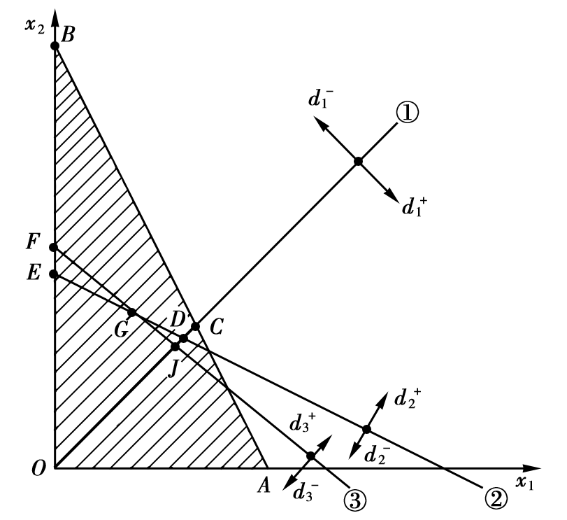
表3所示的解x₁*=2，x₂*=4为例的满意解。此解相当于下图中的G

Slide 14
(VII) 返回到(2)。依此类推，直至得到最终表为止。见表3
C_{j} |  |  |  |  | P₁ | P₂ | P₂ | P₃
C_{B} X_{B} b | X₁ | X₂ | X_{S} | d₁⁻ | d₁⁺ | d₂⁻ | d₂⁺ | d₃⁻ | d₃⁺
X_{s} 3 d₁⁻ 2 X₂ 4 X₁ 2 | 1 | 1 | 1 | 1 | -1 | 2 3 4/3 -5/3 | -2 -3 -4/3 5/3 | -1/2 -1/2 -1/6 1/3 | 1/2 1/2 1/6 -1/3
P₁ C_{j} – z_{j} P₂ P₃ |  |  |  |  | 1 | 1 | 1 | 1
表3
非基变量 d₃⁺检验数为0，有无穷多最优解

Slide 15
d₃⁺换入， d₁⁻换出
C_{j} |  |  |  |  | P₁ | P₂ | P₂ | P₃
C_{B} X_{B} b | X₁ | X₂ | X_{S} | d₁⁻ | d₁⁺ | d₂⁻ | d₂⁺ | d₃⁻ | d₃⁺
X_{s} 1 d₃⁺ 4 X₂ 10/3 X₁ 10/3 | 1 | 1 | 1 | -1 2 -1/3 2/3 | 1 -2 1/3 -2/3 | -1 6 1/3 1/3 | 1 -6 -1/3 -1/3 | -1 | 1
P₁ C_{j} – z_{j} P₂ P₃ |  |  |  |  | 1 | 1 | 1 | 1
表4
得到解 x₁*=10/3，x₂*=10/3

Slide 16
由表4得到解x₁*=10/3，x₂*=10/3，此解相当于下图中的D点
G、D两点的凸线性组合都是例2的满意解

